Slide 1
e-İmza Sürücü Güncellenmesi (Windows-SafeNet)
Ekim’22
TÜRKKEP Kayıtlı Elektronik Posta Hizmetleri A.Ş.

Slide 2
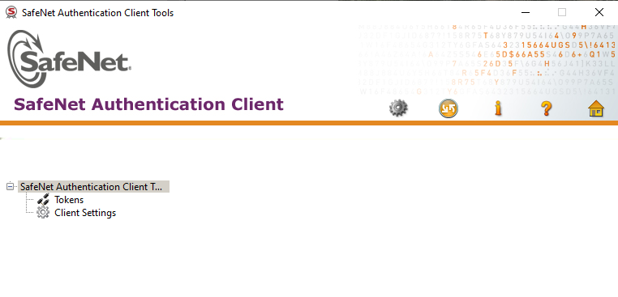
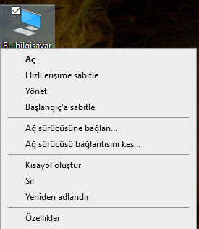
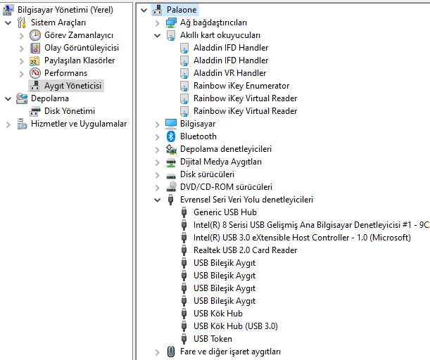
e-İmza Sürücü Güncellenmesi (Windows-Safenet)
e-İmza Sürücü Güncellenmesi (Windows-Safenet)
Safenet içerisinde e-imzayı görmediği zaman ekran yanda ki gibi olmaktadır. Bu şekilde görüyorsanız yapmanız gereken işlemler;
Bilgisayarım simgesine sağ ile tıklanır ve yönet denir.
Aygıt yöneticisinden Evrensel Seri Veri Yolu ve Akıllı Kart okuyucuları bölümü kontrol edilir. Burada USB TOKEN(Sarı ÜNLEM) şeklinde gözüküyorsa güncelleme yapılması gerekmektedir.

Slide 3
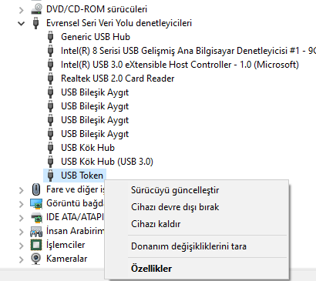
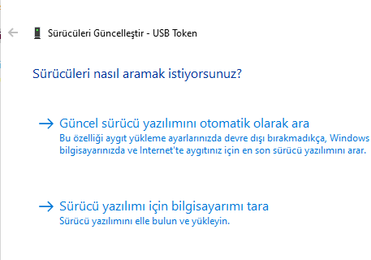
Buradan USB Token yazan bölüm e-imza usbmizin ilgili driverı olmaktadır. Burada ki alanda Token JC olarakta bilgisayarlara göre değişiklik gösterdiği için bu şekilde de görebiliriz. Üzerine sağ tıklayarak Sürücüyü güncelleştir dedikten sonra açılan ekrandan Sürücü yazılımı için bilgisayarımı tara seçeneğini seçmeliyiz.
e-İmza Sürücü Güncellenmesi (Windows-Safenet)

Slide 4
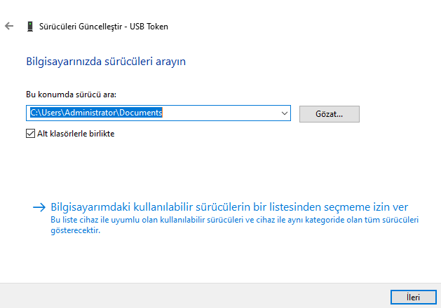
e-İmza Sürücü Güncellenmesi (Windows-Safenet)
Buradan da yine altta bulunan Bilgisayarımdaki kullanılabilir sürücülerin bir listesinden seçmeme izin ver bölümünü seçerek devam etmeliyiz.

Slide 5
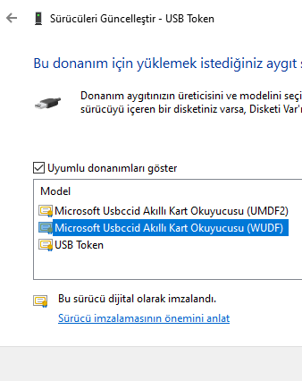
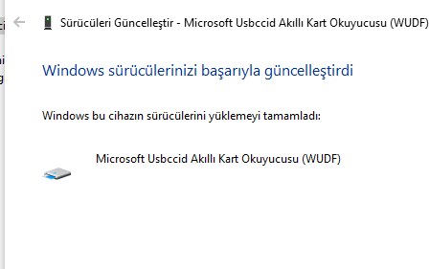
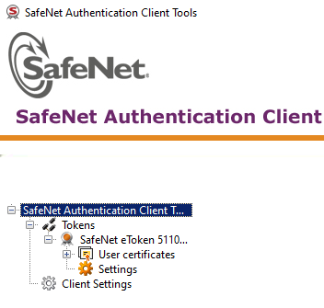
Karşımıza çıkan Uyumlu donanımlar listesinden Microsoft Usbccid Akıllı Kart Okuyucusu (WUDF) olanı seçerek İleri dedikten sonra sürücü güncelleme işlemimizi sağlıyoruz. Güncelleme işlemini sağladıktan sonra Akıllı kart okuyucuları bölümüne e-imza driverımız gelmiş olacaktır.
e-İmza Sürücü Güncellenmesi (Windows-Safenet)

Slide 6
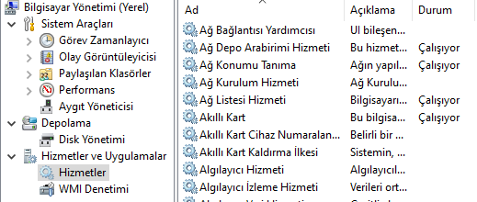
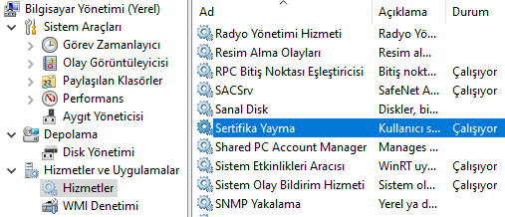
Dikkat Edilmesi Gerekenler ;
Gerekli olan güncellemeleri sağladıktan sonra E-imzayı yine göremeyebilir. Burada ekte görmüş olduğumuz hizmetlerin aktif olup olmadığını kontrol edebiliriz.
-Akıllı Kart / -SACSrv / -Sertifika Yayma
Bazı bilgisayarlarda Akıllı kart hizmeti Hizmetler içerisinde gözükmemektedir. Bu durumda E-imza driverını güncellesek bile Safenet uygulaması üzerinde sertifika bilgilerini çekmemektedir. Bunun için yapabileceğimiz bizim tarafımızda bir işlem bulunmuyor bilgisayar değişikliği veya IT birimi ile görüşme sağlayıp Hizmetlerini aktif hale getirebiliyorlarsa işlem sağlanabilir.
Bazı bilgisayarlarda ise güncellemeyi yapmış ve hizmetlerde aktif olmasına rağmen çoğunlukla şirket bilgisayarları kaynaklı sorun olmaktadır. Kısıtlı bir bilgisayar kullanılıyor ise veya erişim yetkileri olmayan bir bilgisayar ise bu tarz durumlarda da Safenet üzerinde sertifika bilgilerini görememe durumumuz olabilir. Yapılması gereken işlem IT birimi ile görüşme sağlamanız veya farklı bilgisayarda işlem sağlamanız olmalıdır.

Slide 7
TÜRKKEP
e-Dönüşüm Çözümleri
KEP Çözümleri
KEP Hesabı UETS Bağlantısı
e-Tebligat Cevaplama
Kurumsal Çözümler
KEP İK
KEP Assist KEP Mutabakat
KEP MYS KEP KGB KEP SAP
İmzalama Çözümleri
e-İmza
TÜRKKEP İmza Uyg.
e-Maliye Çözümleri
e-Fatura
e-Arşiv Fatura e-Defter
e-İrsaliye e-İhracat
Saklama Çözümleri
e-Saklama

